Slide 1



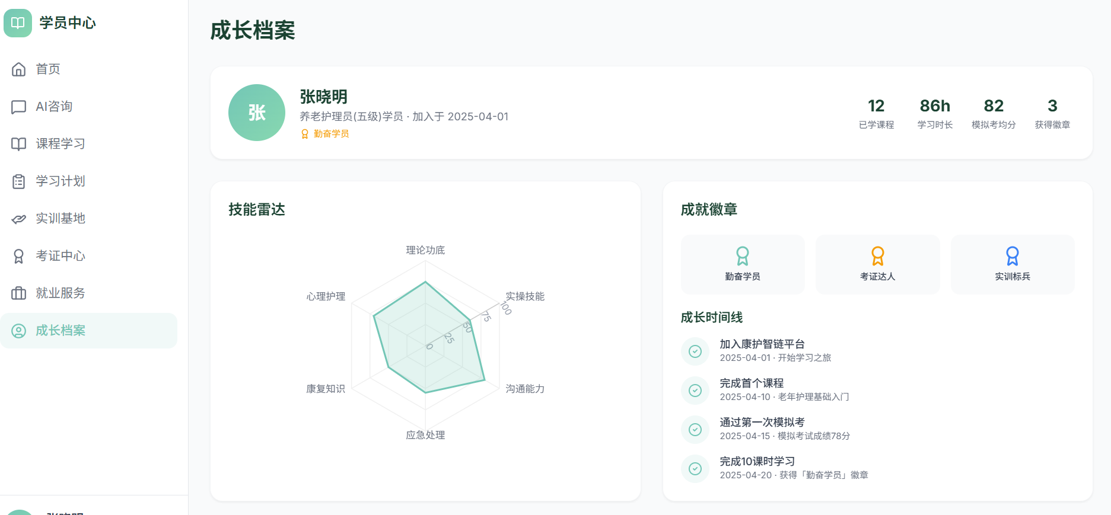
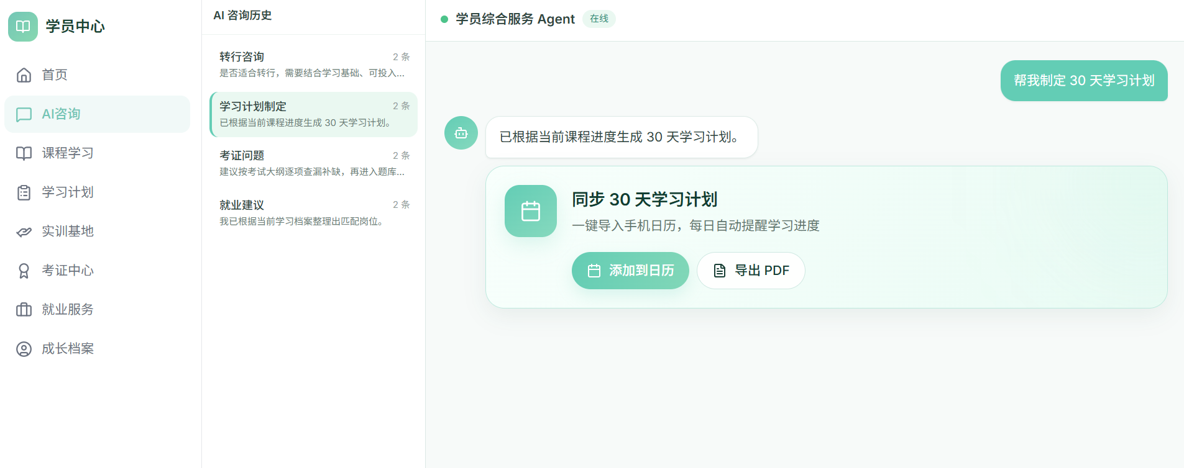
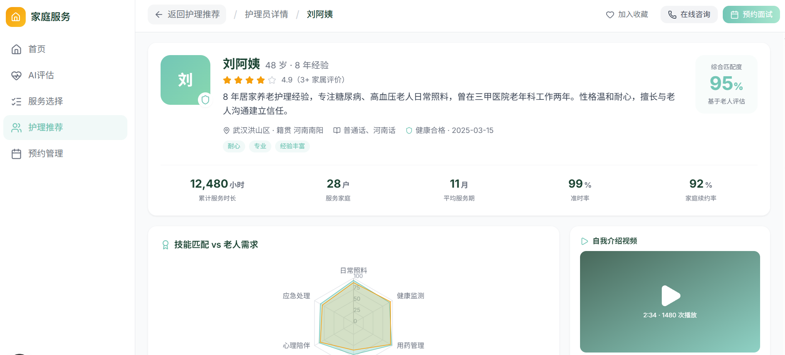
护理康养 · 多智能体协同
颐路同行
颐路同行
学习成长
基于多智能体协同的
护理康养人才成长
与照护服务平台
Agent协同
照护服务
人才成长 · 就业衔接 · 照护服务
护理康养协同平台 · 网谷清禾杯路演
01
真实交互原型｜界面数据为模拟演示
Notes:
[Sources]
- 项目标准名称由用户于2026-08-10确认
- 项目事实与边界：recorded-ppt-authoritative-data-report-2026-08-09.md
- 产品界面：浏览器实测学员端原型；其中界面数值为模拟演示
- 背景素材：OpenAI内置图像生成；无人物、无文字、无虚构数据

Slide 2

五个问题，一路向前
01
项目背景
与项目意义
02
产品介绍
与项目亮点
供需断点
四端协同
03
竞争分析
04
未来方向
05
项目团队
任务链
三类验证
任务匹配
背景建立张力 → 产品建立理解 → 商业与竞争建立判断 → 团队与行动收束
02
AGENDA
Notes:
[Sources]
- 章节结构来自用户定向要求
- 视觉参考：prototype-v2/prototype-01-05.png

Slide 3
银发浪潮已至，护理服务进入结构性重构
2025年中国60岁及以上人口已达
需求增长之外，供给也需要重新组织
3.2338
606.2万
亿人
2025年末注册护士
60岁及以上人口占比
4.32
768.0万
每千人口注册护士数
养老机构床位
23.0%
规模扩大 ≠ 服务链协同
需要连接培养、就业与持续服务
每100人中约23人为60岁及以上人口
需求从过去的一次护理，走向贯穿学习、就业与服务的能力体系
03
BACKGROUND EVIDENCE
来源：国家统计局《2025年国民经济和社会发展统计公报》
Notes:
[Sources]
- 国家统计局《2025年国民经济和社会发展统计公报》，2026-02-28
- 国家卫健委全国护理工作发展情况，2026-05-11
- 权威汇总：recorded-ppt-authoritative-data-report-2026-08-09.md

Slide 4
武汉，已经具备真实验证的城市基础
老龄需求、护理人才、医疗资源与社区养老设施在同一城市密集分布
武汉本地老龄需求
6.97万
84家
3497个
230.43
护士
三级医院
社区养老服务设施
万人
60岁及以上户籍人口
6725个
10.56万
292个
24.08%
医疗卫生机构
医疗卫生机构床位
社会福利机构
本地需求明确，但武汉截至2025-09
尚未纳入国家长期护理保险试点
价值：在一座城市内验证院校、机构、社区与家庭的协同流程
04
WUHAN VALIDATION
来源：武汉市统计局《武汉市2025年国民经济和社会发展统计公报》及武汉市医保局公开答复
Notes:
[Sources]
- 武汉市统计局《武汉市2025年国民经济和社会发展统计公报》
- 武汉市医保局2025年政协提案答复

Slide 5
真正的缺口，不只是一门高质量培训课程
培养、就业与服务的数据链彼此分离，导致成长不可见、能力难评估、质量难闭环
培养端
就业端
服务端
政策目标
学校与培训机构
招聘与用人机构
养老机构与服务组织
2025—2027年
学习记录
岗位需求
履约记录
实训记录
面试记录
风险事件
150万
断
裂
断
裂
考核记录
入职状态
服务评价
培训约150万人次
难以连接就业结果
难以闭环追踪
难以反哺培养
30万
推动取得技能等级证书
成长不可见
责任难追溯
质量难闭环
机会：把学习记录、就业反馈和服务评价连接为同一条成长证据链
05
BREAKPOINTS & SIGNIFICANCE
来源：人社部、民政部《养老服务技能人才专项培训实施方案》；150万/30万为政策目标，非项目成果
Notes:
[Sources]
- 人社部、民政部《养老服务技能人才专项培训实施方案》
- 政策目标为2025—2027年任务，不得写成项目成果

Slide 6
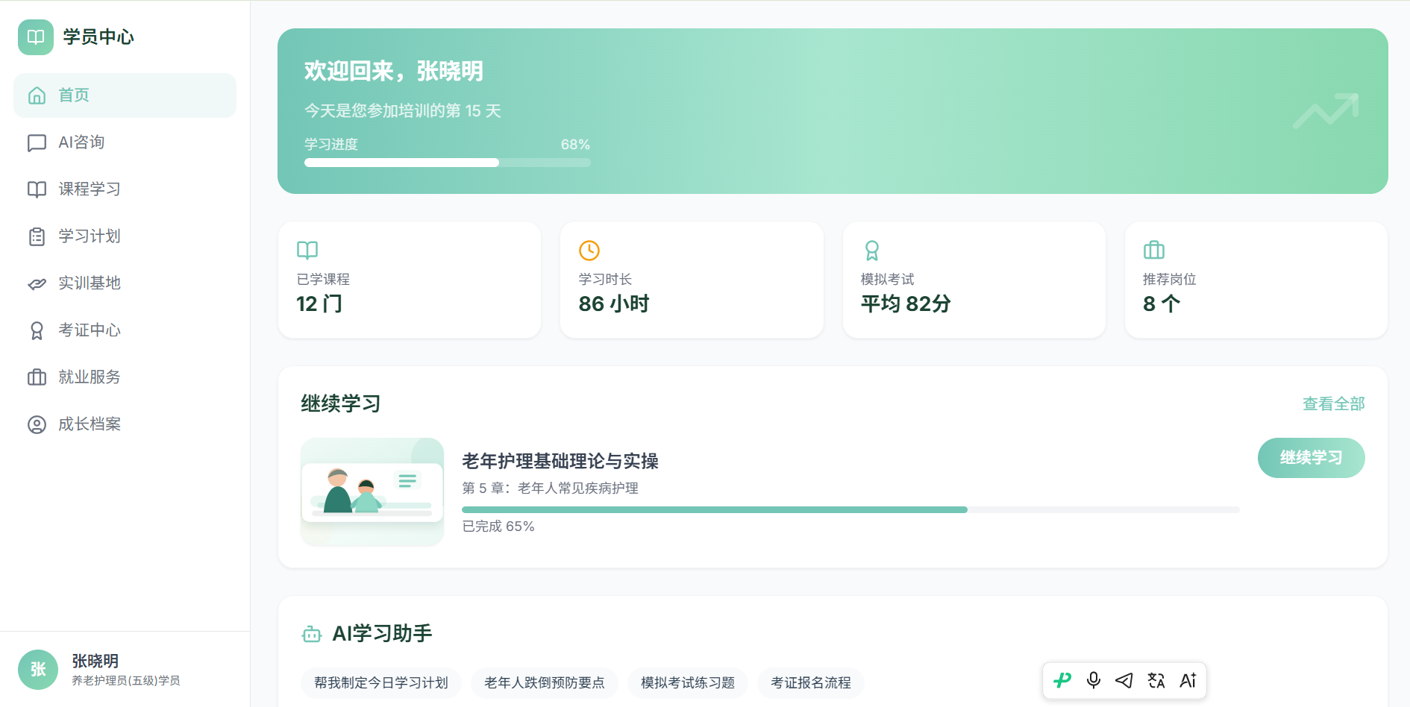
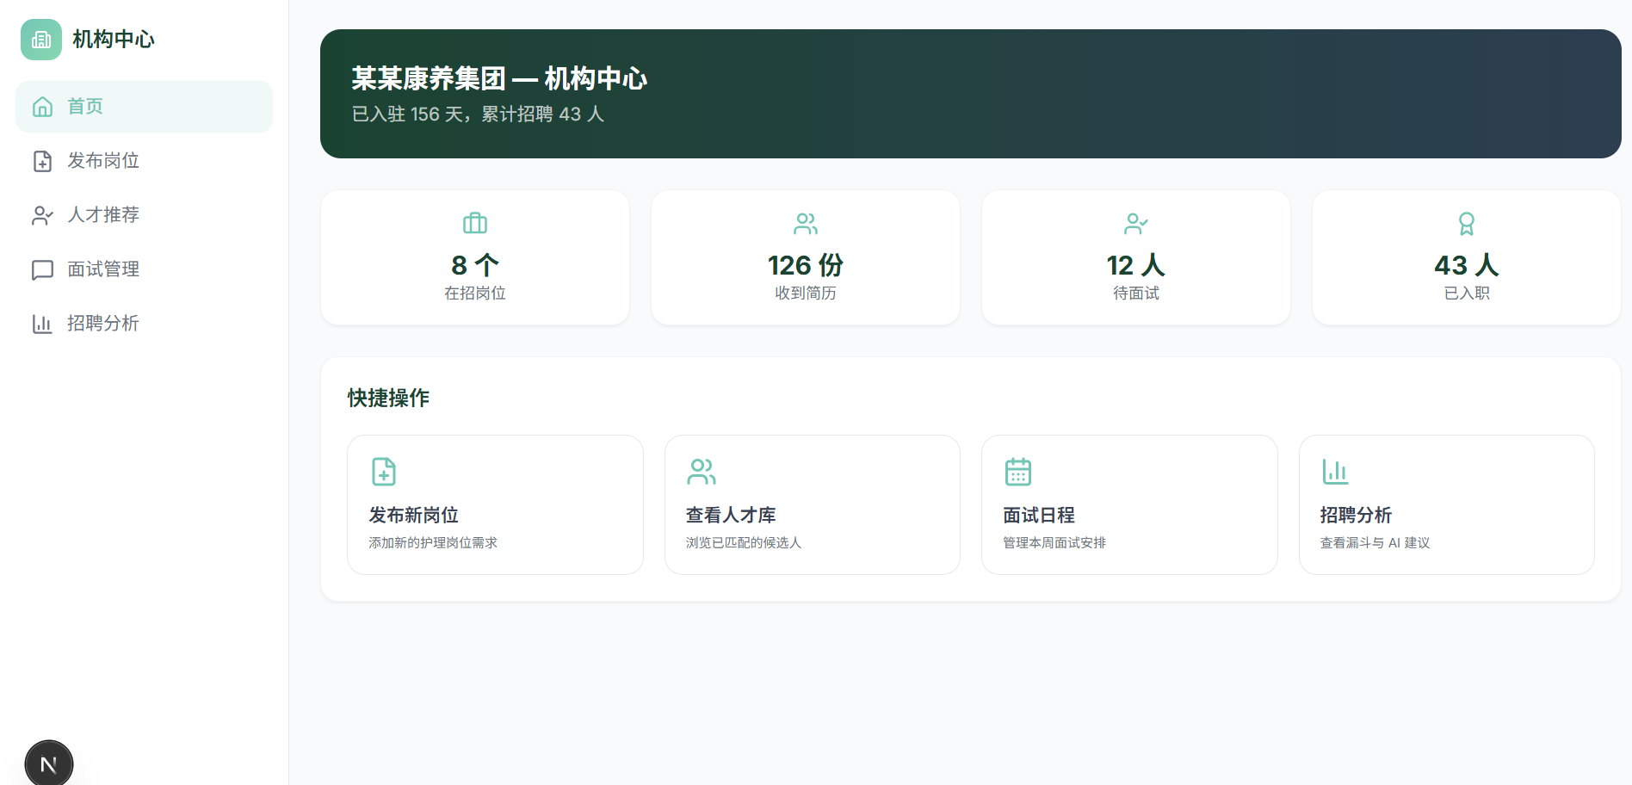
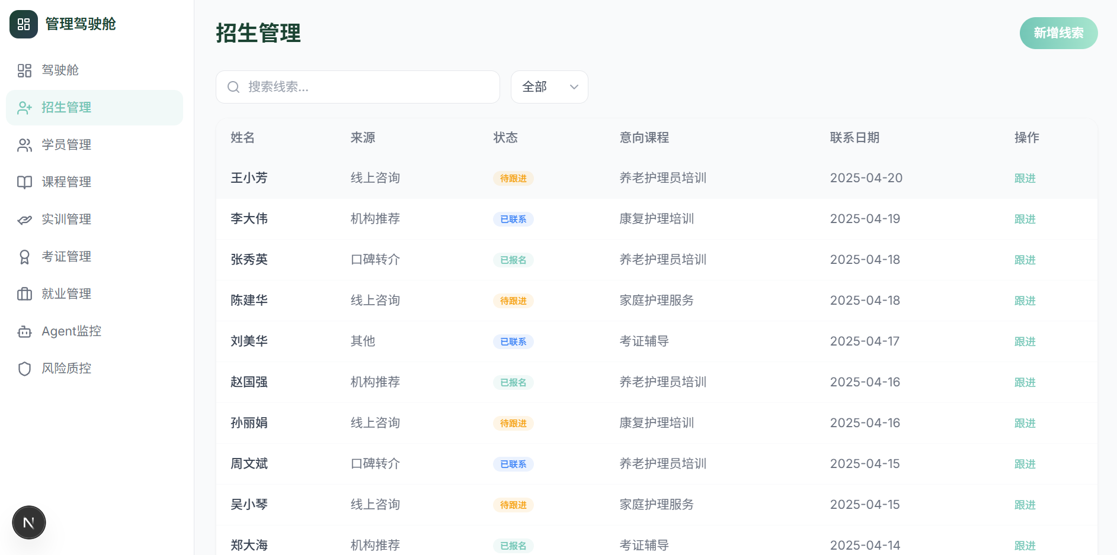
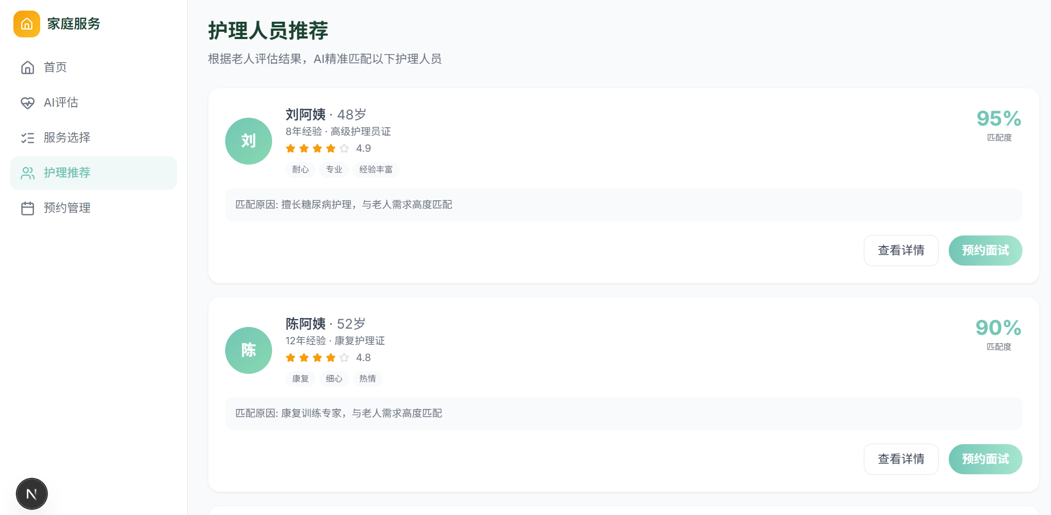
一套平台，连接人才培养与照护服务
七阶段服务路径贯通四类角色，共建人才成长与服务闭环
学员
培训机构
用人机构
家庭
学习成长
掌握专业能力
组织培养
提升教学质量
引才用才
保障服务质量
安心选择
获得专业服务
基于多智能体协同的护理康养人才成长与照护服务平台 数据互通 · 流程打通 · 角色协同 · 全程留痕
01
02
03
04
05
06
07
招生
学习
实训
考证
就业
服务
评价
06
WHOLE PLATFORM PANORAMA
界面数字均为模拟演示
Notes:
[Sources]
- 项目四端原型与七阶段路径：recorded-ppt-authoritative-data-report-2026-08-09.md
- 四端界面：浏览器实测 /prototype 截图；其中数值为模拟演示

Slide 7
四类用户在同一条服务链上协同
同一平台、不同视角；任务分工明确，信息一体贯通
学员端
培训机构端
课程学习
实训任务
考证就业
学员管理
课程组织
评价认证
用人机构端
家庭端
岗位发布
人才筛选
在岗管理
服务申请
照护评价
反馈建议
真实运行截图｜界面数字为模拟演示，非真实运营数据
07
USER ROLES & INTERFACES
Notes:
[Sources]
- 产品界面：浏览器实测 /prototype 四端截图
- 界面数值均为mock演示数据，不作为运营成绩

Slide 8
七个阶段，由12个智能体矩阵赋能
01
02
03
04
05
06
07
招生
学习
实训
考证
就业
服务
评价
01
招生与学习
02
证书与就业
03
服务与质量
04
成长与运营
招生咨询Agent
考证辅导Agent
家庭服务Agent
课程推荐Agent
课程辅导Agent
就业匹配Agent
风险评估Agent
智能排课Agent
学员关怀Agent
实训指导Agent
质量监控Agent
数据分析Agent
12个概念角色归入4个能力域｜统一的平台数据底座与用户画像驱动智能体自进化
08
12 AGENTS CONCEPT ROLES
Notes:
[Sources]
- 项目事实：已设计12个Agent概念角色；未接入模型服务或生产环境
- 七阶段路径来自项目方案与权威报告项目状态卡

Slide 9

我们已经完成可交互原型
聚焦产品验证，正向真实用户、营收或效果数据进发
当前阶段
可交互原型
14份
调研文档
5个
完整交互终端
交互原型截图｜界面数字为模拟演示
4端
学员 · 培训 · 用人 · 家庭
12个
智能体概念角色
4端
完整交互演示
通过
工程验证
职责与协作方案
会说话的产品逻辑
静待后端数据驱动
09
PROTOTYPE EVIDENCE & STATUS
Notes:
[Sources]
- 项目Git、源码与构建复核：2026-08-09
- 界面素材：浏览器实测 /agentdemo 截图；数值为模拟演示
- 详细口径：recorded-ppt-authoritative-data-report-2026-08-09.md

Slide 10
项目亮点 · 协同能力
四种协同能力，把人才成长接到照护服务
师资底座 · 四端协同 · AI 流程 · 全链路反馈
01
华中科技大学 · 同济医学院师资资源
02
角色共用一条信息链
护理学院学科资源
协同核心
四端协同
→
←
优质师资资源
支撑课程与实训
人才成长 × 照护服务
学员 · 培训机构
用人机构 · 家庭
已达成初步合作意向
学习—就业—服务，同链协同
同平台，角色各取所需
输入：需求
机制：协同
输出：留痕
03
Agent 矩阵全链路赋能
04
记录 · 反馈 · 改进
AI 驱动全流程
全链路贯通
→
←
招生 → 学习 → 就业 → 照护
学习 → 岗位 → 服务 → 评价
12 个自进化智能体
交互沉淀为可追踪证据
四块能力，串成一条从“学”到“护”的协同链
10
颐路同行——基于多智能体协同的护理康养人才成长与照护服务平台
项目亮点 · 协同能力
Notes:
[Sources]
- 项目事实与数据边界：docs/recorded-ppt-authoritative-data-report-2026-08-09.md
- 公开资源：华中科技大学同济医学院护理学院简介（本硕博培养链、直属附属医院与实践基地）
- 师资表述采用‘学科资源支撑’，不等于学院已批准、参与、背书或项目已取得正式授权
- 四端架构：学员、培训机构、用人机构、家庭；属于当前产品信息架构
- AI 流程和全链路为当前 Agent 概念与产品架构设计，真实效果与运营闭环待真实场景 PoC 验证

Slide 11
多角色价值共创，构建平台化服务闭环
人才培养为入口，机构协同为支点，服务交付为目标
01
人才培养服务
02
机构协同服务
学员 / 培训组织
能力供给
协同交付
培训 / 用人机构
多角色价值枢纽
课程 · 实训 · 评价
协同管理 · 过程留痕
基于多智能体协同的护理康养人才成长与照护服务平台
03
人才匹配服务
流程协同 · 数据留痕
服务评价 · 持续反馈
04
家庭照护服务
用人机构
家庭 / 服务主体
岗位匹配 · 入职核验 · 在岗跟踪
岗位衔接
评价反馈
服务履约 · 风险反馈 · 质量评价
人才培养 → 机构协同 → 就业衔接 → 服务交付 → 评价反哺
11
PLATFORM VALUE ECOSYSTEM
Notes:
[Sources]
- recorded-ppt-authoritative-data-report-2026-08-09.md，第9节
- 本页展示商业模式结构，不代表已形成真实收入或运营结果
- 构图方法参考 Miro ecosystem mapping 与 BCG ecosystem flywheel，仅作视觉方法参考

Slide 12
产品状态 · 可交互原型
产品可交互原型已完成：一张主界面，承载四端协同
01
研究体系
四端架构
02
14 份文档
14,396 行
学员 · 培训机构
用人机构 · 家庭
03
Agent 概念
前端交互
04
12 个角色
职责与协作方案
Next.js
可交互原型
界面数字为模拟演示
已完成：把“怎么用”做出来 → 下一步：验证“是否有效”
12
POC-FIRST GO-TO-MARKET
当前产品状态
Notes:
[Sources]
- 项目事实与数据边界：docs/recorded-ppt-authoritative-data-report-2026-08-09.md
- 项目标准名称：颐路同行——基于多智能体协同的护理康养人才成长与照护服务平台
- MVP在本页特指可交互产品原型阶段，不等于真实运营或商业化上线
- 主界面为浏览器实测原型截图；界面数字为模拟演示
- 四周证据卡为项目当前可证明的研究、架构与概念设计事实

Slide 13
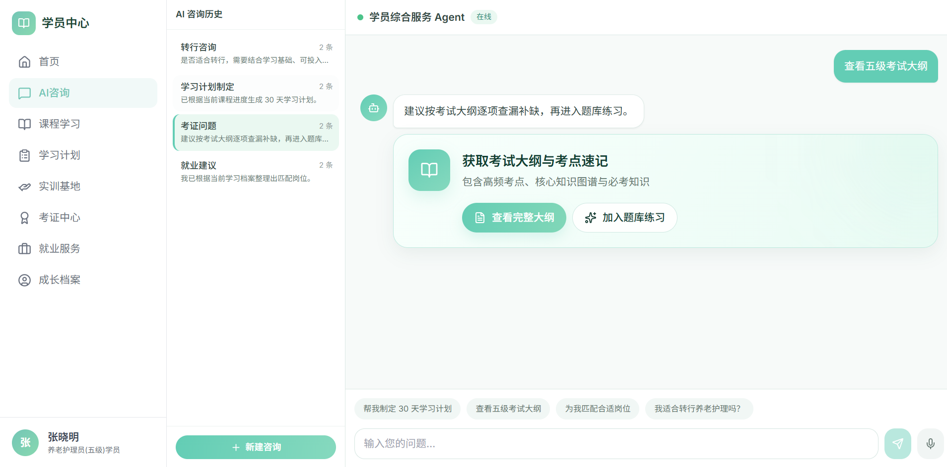
功能优势——完成整条任务链
以任务链为核心的竞争类型对照
01
在线课程平台
本项目原型：连接六段任务链
典型着力点：课程与内容交付
02
招聘信息平台
典型着力点：岗位信息与匹配
03
机构管理SaaS
典型着力点：机构内部运营管理
培养
实训
评价
就业
服务
留痕
04
本地照护服务平台
典型着力点：服务供需与履约
差异化假设：用同一条成长证据链连接学习、就业与服务
已证明：原型呈现｜待证明：真实效果与商业价值
后台数据全链路贯穿，Agent 矩阵自进化闭环
13
COMPETITION BY TASK CHAIN
Notes:
[Sources]
- 竞争页采用类型对照，不使用未经核实的具体竞品评分
- 本项目仅能证明原型已呈现相关任务链，真实效果待PoC

Slide 14

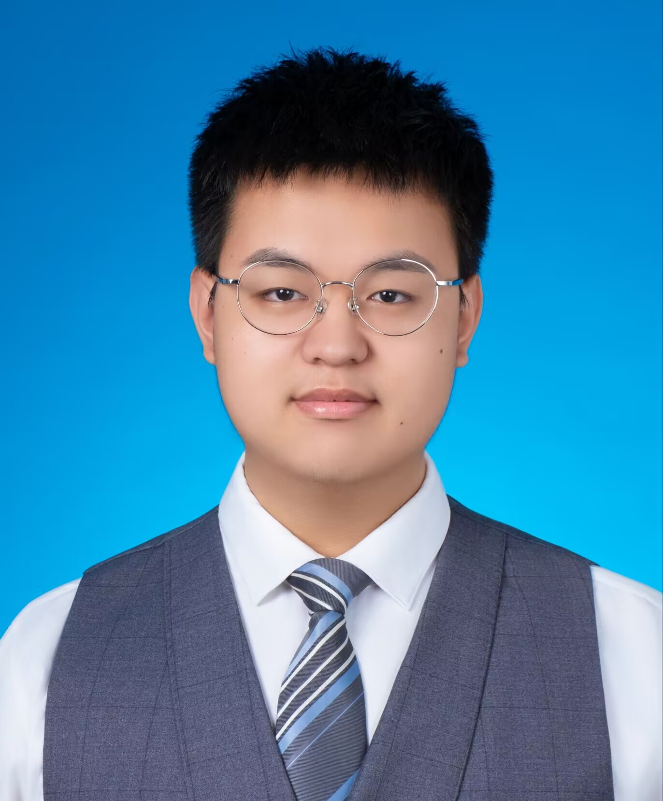
团队展示 · 并肩同行
两位成员，共同把项目做到真实场景
实战AI应用落地能力 x 垂类专业背景
“
华中科技大学网络空间安全学院博士研究生，网络与信息安全专业。曾获2025年“华为杯”第四届中国研究生网络安全创新大赛全国一等奖，2026年华中科技大学首届创意AI智能体校园开发大赛一等奖，国际大学生程序设计竞赛亚洲区域赛铜牌。Dify开源仓库贡献者，熟悉智能体架构与开发。
“
华中科技大学同济医学院强基计划实验班本科生，基础医学专业。华中科技大学同济医学院基础医学院医路求索宣讲团（校级）技术组组长；2026年华中科技大学首届创意AI智能体校园开发大赛三等奖；华中科技大学2026年度寒假返家乡社会实践项目院级优秀队伍技术组成员；第二届（2025年）“中国高校计算机大赛-AIGC创新赛”决赛二等奖（省级）；AdventureX 2026 全国青年AI黑客松大会 - 阶跃星辰赛道三等奖
01
02
万祚全
孔德羽
同一目标 · 并肩协作 · 共同交付
14
颐路同行——基于多智能体协同的护理康养人才成长与照护服务平台
团队 · 并肩向前
Notes:
[Sources]
- 项目事实与数据边界：docs/recorded-ppt-authoritative-data-report-2026-08-09.md
- 项目标准名称：颐路同行——基于多智能体协同的护理康养人才成长与照护服务平台
- 本页按‘个人头像 + 姓名 + 身份 + 履历 + 获奖经历’组织，四张卡等权并行，不表达个人职责层级
- 当前仓库没有项目成员的授权头像、姓名、履历与获奖原始证明，因此全部为明确占位；不得把抽象头像当作真实人物
- portrait() 已预留真实头像文件替换入口；替换后保持纵向长方形照片和卡片布局不变

Slide 15
验证三件事：学得会、进得去、交付稳
围绕学习有效、就业转化、服务交付三大结果，建立可复验的基线与复验机制
1
学习有效
2
就业转化
3
服务交付
数据来源
数据来源
数据来源
课程记录 · 实操记录 · 考试记录
核验入职记录 · 在岗状态记录
订单记录 · 履约记录 · 风险事件
验证输出
验证输出
验证输出
课程完成率
实操达标率｜首次取证通过率
30日入职率｜90日在岗率
履约完成率｜高风险事件率
AI安全与人机协同：建议采纳率 · 人工升级率
先锁口径
明确事件、分母与排除条件
再采基线
小样本真实运行、人工兜底
后做复验
同口径复验后决定是否扩展
15
NEXT STAGE VALIDATION
Notes:
[Sources]
- PoC指标名称来自权威报告第9.2节
- 全部字段为待采集指标，不代表已实现结果

Slide 16
『颐路同行』
让人才成长，
真正抵达照护现场
成长
就业
照护
把学习、就业与照护，放回同一条真实路径
共同驱动 AI 时代的智能体数据飞轮
从成长，到照护
颐路同行——基于多智能体协同的
护理康养人才成长与照护服务平台
下一步：从可交互原型到 MVP
真实机构 · 专业指导 · 过程数据
一条协同链，落到真实现场
16
颐路同行——基于多智能体协同的护理康养人才成长与照护服务平台
欢迎交流 · 共建 MVP
Notes:
[Sources]
- 项目事实与数据边界：docs/recorded-ppt-authoritative-data-report-2026-08-09.md
- 项目标准名称：颐路同行——基于多智能体协同的护理康养人才成长与照护服务平台
- 本文件是独立的线下路演最后一页，不替换完整路演 deck
- 页面不引入虚拟人物、未核实指标或财务分析

